Slide 1


Урок обществознания в 6 классе в рамках республиканского конкурса «Учитель года — 2013»
«Формирование метапредметных компетентностей учащихся при использовании системы «КонсультантПлюс: Средняя школа».
учитель истории и обществознания
МОУ «Гимназия № 2» г.Воркуты
Андранович Елена Вячеславовна

Slide 2

окситунитяц
2 1 4 678 3105119
Определите, какое здесь слово зашифровано . Определите тему урока.
Конституция

Slide 3
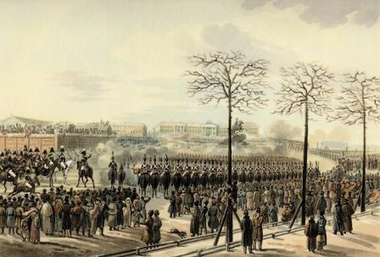
Подумайте, что здесь неверно?
Почему?
14 декабря 1825 года произошло восстание. К 11 часам утра 14 декабря 1825 года на Сенатскую площадь 30 офицеров-декабристов вывели около 3020 человек: солдат Московского и Гренадерского полка и матросов Гвардейского морского экипажа декабристов.
«За императора Константина и его жену Конституцию !» - кричали солдаты.

Slide 4
Определите цель и задачи урока
Объяснить значение понятий «конституция», «принцип разделения властей», «президент»; проследить историю складывания конституций в мире и в России;
охарактеризовать основные разделы Конституции РФ; объяснить и охарактеризовать систему власти в Российской Федерации; задуматься над проблемой воспитания в себе законопослушности, ответственности перед законом и государством.
Анализировать, сравнивать, работать с документами , выделять главное, актуализировать ранее изученное.

Slide 5

Нашим помощником сегодня будет справочно-правовая система «КонсультантПлюс»

Slide 6
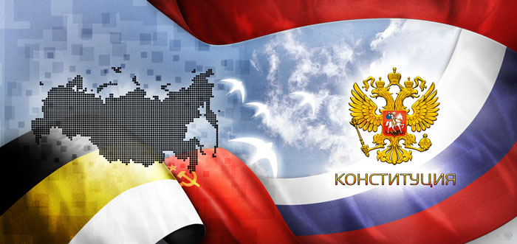
Что же такое конституция?
Конститу́ция (от лат. constitutio — «устройство») — основной закон государства
Конституция – это основной закон государства, определяющий, как устроено общество и государство, как образуются органы власти, каковы права и обязанности граждан, герб, гимн и флаг государства, его столица.

Slide 7

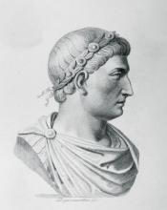
Конституция
(от лат. constitutio — «устройство») -
основной закон государства.
Термин взят из
технического оборота
«rem publicam constituire»,
которым начинались акты римских императоров.
«Благо народа – высший закон»
(античное изречение)

Slide 8
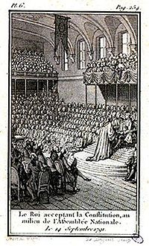
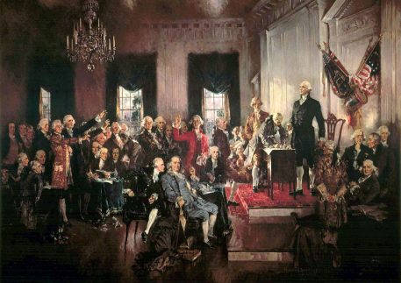
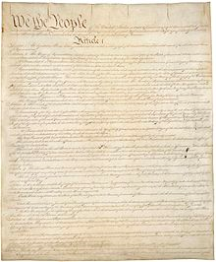
Конституция США 1787 г.
Первая конституция Франции 1791 г.
Прочитайте документы № 1,2. Когда и где были приняты первые конституции?

Slide 9

Когда же появилась первая конституция в нашей стране?
Сколько было конституций?
Давайте проведем небольшое исследование. Найдите на экране компьютера иконку
Нажмите на нее.
Наверху найдите карточку поиска.
Откройте ее.
Из всех перечисленных данных мы знаем только название документа «Конституция» –наберите его
Внизу –»построить список документов.
Сколько всего документов?
Давайте познакомимся с этим списком.

Slide 10
Откройте список «правовые акты СССР»
Найдите среди списка документы, называющиеся «Конституцией», сколько их?
Конституция (Основной закон) РСФСР 1918 г.
Конституция (основной закон) СССР 1924 г
Конституция (основной закон)СССР 1936 г.
Конституция (основной закон) РСФСР 1938 г.
Конституция (основной закон) СССР 1977 г
Конституция (основной закон) РСФСР 1978 г.

Slide 11
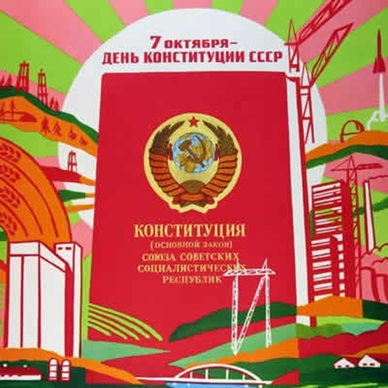

Slide 12
Действительно , данные законы отменены и не действуют.
А какая же конституция является действующей?
Посмотрим на второй список, там только один документ. Откройте его. Как он называется?
Какой значок мы видим возле каждого названия документа?
Что это значит?

Slide 13

Принята на референдуме
12 декабря 1993 года
-А что это за слово «Референдум» найдите вверху «словарь терминов» введите слово «Рефередум» зачитайте определение.
Прочитайте как называется документ.
Когда и кем она была принята?
принята всенародным голосованием 12.12.1993 г

Slide 14
-С преамбулы, вводной статьи,
-из 9 глав: Раздел I
Глава 1. Основы конституционного строя
Глава 2. Права и свободы человека и гражданина
Глава 3. Федеративное устройство
Глава 4. Президент Российской Федерации
Глава 5. Федеральное Собрание
Глава 6. Правительство Российской Федерации
Глава 7. Судебная власть
Глава 8. Местное самоуправление
Глава 9. Конституционные поправки и пересмотр Конституции
Раздел II. Заключительные и переходные положения
Вернитесь к документу.
С чего начинается документ?
- справа найдите оглавление, нажмите на это слово
Из скольких глав состоит наша Конституция?

Slide 15

Задание 1. Прочитайте преамбулу.
Вставьте в текст пропущенные слова.
Мы __________ _________ Российский Федерации, соединнные_______ _________ на своей земле…утверждая _____ и _____ человека, гражданский мир и _______,…исходя из общепризнанных принципов_____ и _________ народов….,чтя память_____,передавших нам _________и ______к Отечеству…, стремясь обеспечить_________ и ________ России….принимаем ______________Российской Федерации.

Slide 16
Задание 2. Работая с главой 1 ,ответьте на следующие вопросы.
1.Как называется наше государство?
Что является высшей ценностью и обязанностью государства?
Кто или что является носителем суверенитета РФ?
Каким является наше государство?
На основе чего осуществляется государственная власть в России?
Кто или что осуществляет государственную власть в РФ?
Какая религия является главной в нашей стране?

Slide 17
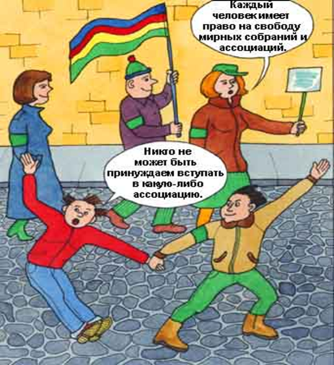
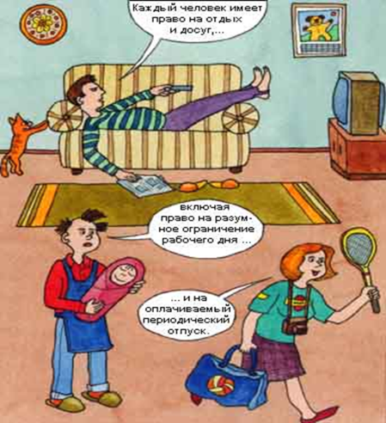
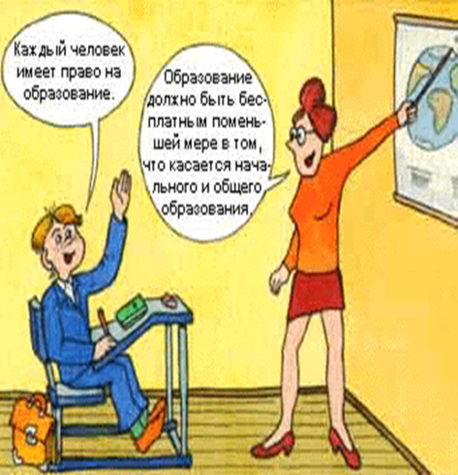
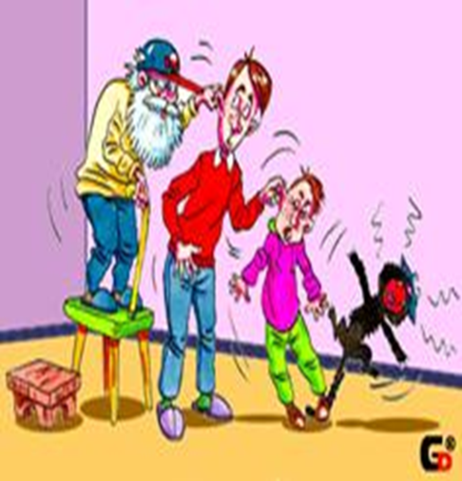
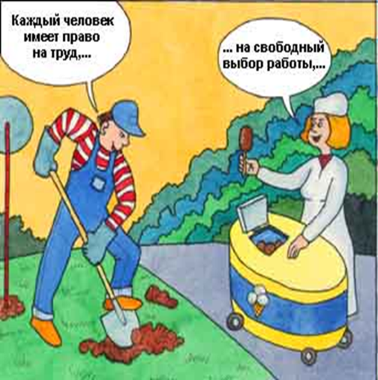
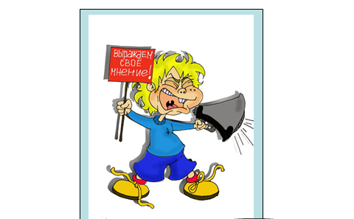

Определите, что это за права ,и статьи конституции соответствующие данным правам

Slide 18
Задание 3.Прочитайте текст, в нем есть ошибки, используя документ, исправьте допущенные ошибки.
В конституции РФ гарантируются лишь некоторые права и свободы.
Права и свободы приобретаются только с достижением статуса гражданина.
Государство допускает неравенство людей перед законом в зависимости от благосостояния и принадлежности к власти.
В конституции определена обязанность каждого трудится, человек может быть привлечен к ответственности за тунеядство.

Slide 19
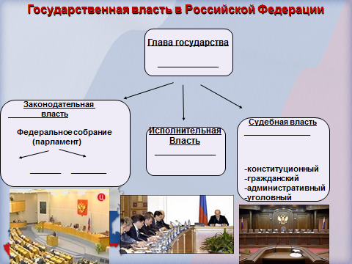
Используя документ, заполните следующую схему.

Slide 20
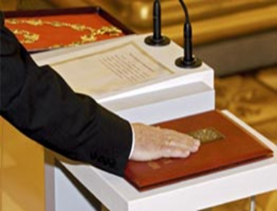
Работа в парах.
используя СПС «КонсультантПлюс» выберите из перечня словосочетаний , фразы относящие к полномочиям Президента РФ

Slide 21
Запишите в тетради кратко я узнал(а) я понял(а) я научил(ась)ся лучше всего у меня получается я изменился(лась) в …сторону
Что же такое Конституция?
Что нового Вы узнали об основном законе государства?
Почему важно соблюдать конституцию?

Slide 22
Домашнее задание.
Узнайте о том какие есть конституции в других странах?

Slide 23
- очень интересно
-интересно
-не очень интересно
-совсем не интересно

Slide 24
Спасибо за урок !

